Slide 1
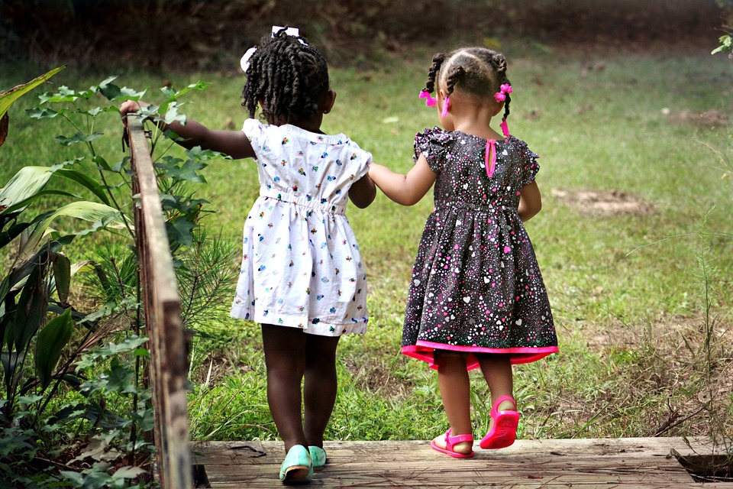
Gevoeligheid voor goed en kwaad
Ontdekken wat goed is
Waardegevoeligheid
Je laten raken door verdriet en onrecht
Iets willen doen voor anderen
Solidariteit
Goede doelen
Elkaar helpen
Verontwaardiging om wat niet goed is

Slide 2
OA kurken
poppenkast
Hoe werkt een kurkentrekker?
massage op de rug met kurken
gezelschapsspel maken
bouwhoek
recyclagekunst

Slide 3
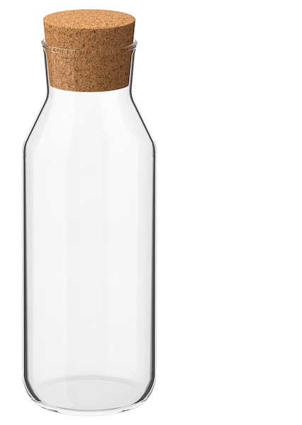
OA kurken
Welke ervaring ligt erachter?
=> Een kurk wil het goede bewaren zodat we het goede niet kwijtraken.

Slide 4
OA kurken
Ervaringen en belevingen
De leerkracht vraagt de kinderen waarom er een kurk op een fles zou zitten. Samen komen ze tot de bevinding dat dit is om het goede te bewaren. De leerkracht vraagt zich af of ze in de klas ook het goede kunnen bewaren.
Ritueel
De leerkracht toont de magische-parel-fles. Elke keer dat er in de klas iets moois gebeurt (kinderen die elkaar troosten, die zorgzaam zijn …) doet ze een parel in de fles en zet er de kurk op. Zo laten ze de mooie momenten niet verloren gaan!
Geloofsbeelden
Elke dag wordt een prent van Jezus waarop hij iets goed doet centraal gesteld. De prent wordt besproken, nagespeeld, er kunnen gevoelenspictogrammen bij gelegd worden … Ook voor Jezus wordt telkens een parel in de fles gedaan.

Slide 5
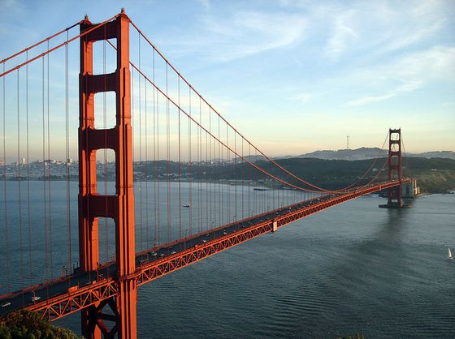
OA bruggen
woordenschat
mediahoek: kijken naar verschillende bruggen
Bouwen met verschillende materialen, op verschillende manieren, met verschillende challenges …

Slide 6
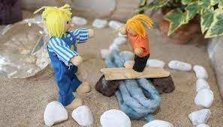
OA bruggen
Welke ervaring ligt erachter?
=> Bruggen brengen mensen bij elkaar. Bruggen verbinden mensen.

Slide 7
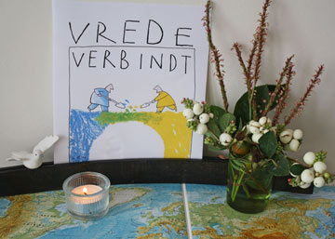
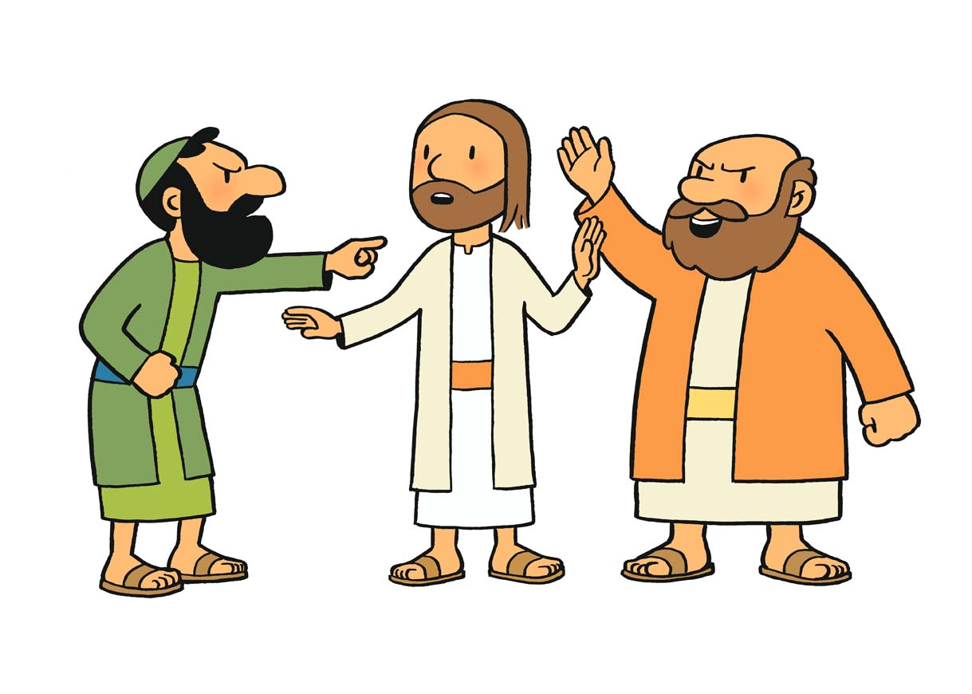
OA bruggen
Ervaringen en belevingen: De kinderen worden voor een uitdaging gesteld. De twee klaspoppen willen bij elkaar gaan spelen, maar tussen hen loopt een rivier. De kinderen kunnen een brug bouwen. Als leerkracht laat je de poppen benadrukken dat ze blij zijn dat de brug hen bij elkaar brengt.
Geloofsbeeld: Er wordt gewerkt met de prent van de kijktafel (zie foto). Kijk, deze mensen maken ook een brug. Bruggen brengen mensen bij elkaar. Je kan een kaarsje aansteken: waar mensen bij elkaar proberen te komen is God/ Jezus.
Jezusbeeld: Ook Jezus bouwt bruggen tussen mensen. / Waar mensen bruggen bouwen is Jezus.
Ritueel: De kleuters maken met chenille/blokjes/ … een brugje tussen hen en hun buur. Zo wordt de kring vol met bruggetjes gebouwd. Er wordt ook een brugje gebouwd naar de Jezuspop.
Wij zijn samen, ik en jij. Met ook Jezus er nu bij!

